Slide 1
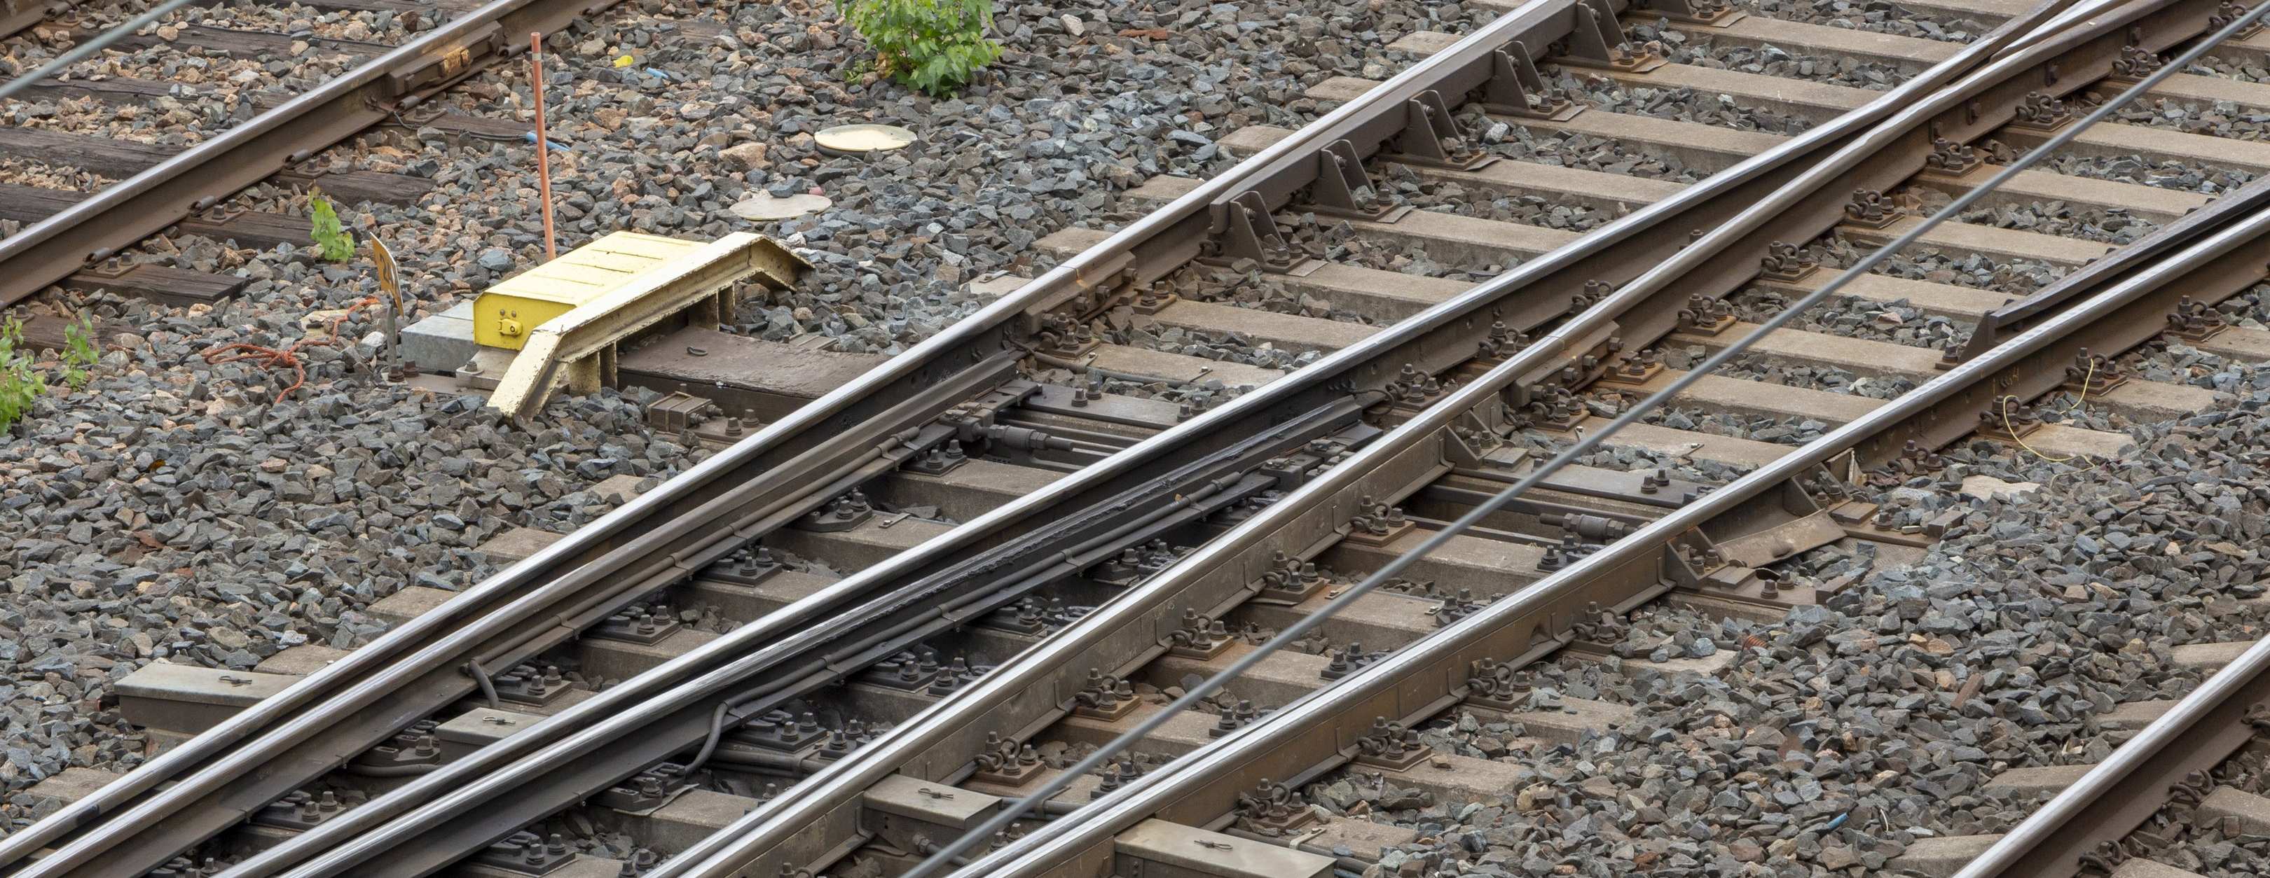
Rataverkon strateginen tilannekuva, analyysiverkosto 24.1.2023

Slide 2
Yleistä päivityksestä
Vuoden 2022 tilastotietoa ei ole vielä ollut käytössä. Joidenkin asioiden osalta käytetty tietoa, joka jo olemassa vuodesta 2022.
Ei uusia rataverkkoa koskevia osuuksia.
Varautumista käsitelty kaikkia väylämuotoja koskevassa uudessa osuudessa.
Kokonaisuudessaan sisältö kehittyy ja jäsentyy joka päivityskierroksella, vaikkei merkittäviä muutoksia tilannekuvassa tapahtuisi.

Slide 3
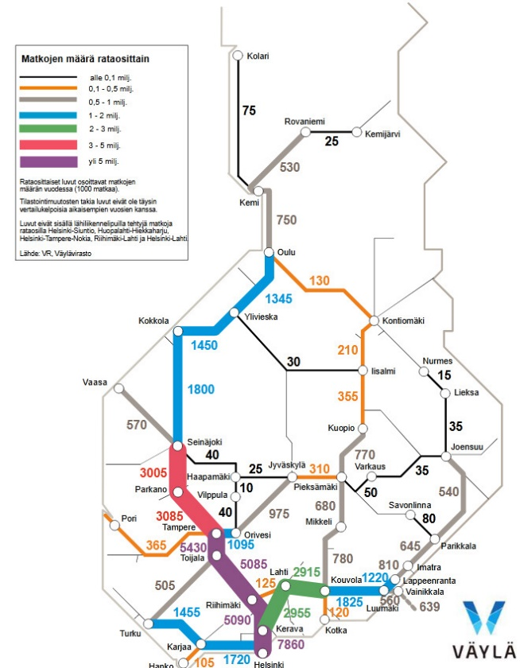
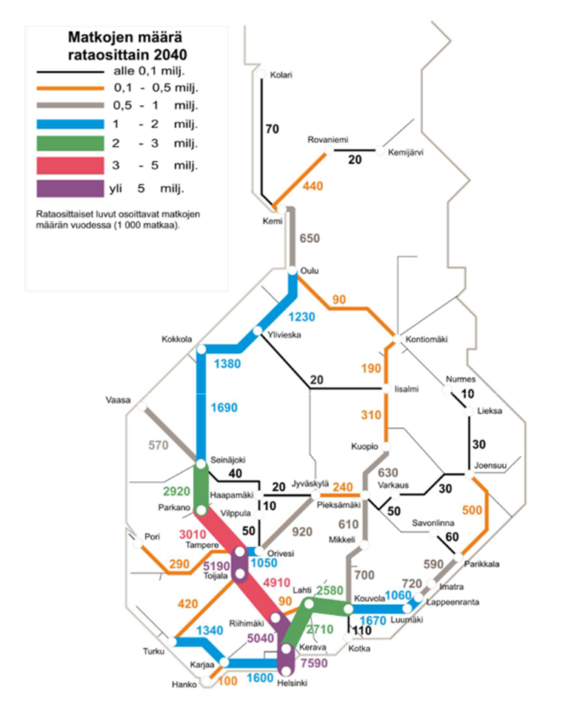
Liikenne rataverkolla, henkilöliikenne
Henkilöliikenteen matkat vuonna 2019
Kaukoliikenteessä palattu 2022 lähes pandemiaa edeltävälle tasolle.
Lähiliikenteessä kasvu ollut hitaampaa.
Venäjän ja Suomen välinen henkilöliikenne loppui keväällä 2022.
Ennusteet valmistuneet joulukuussa 2022.
Ennuste 2040

Slide 4
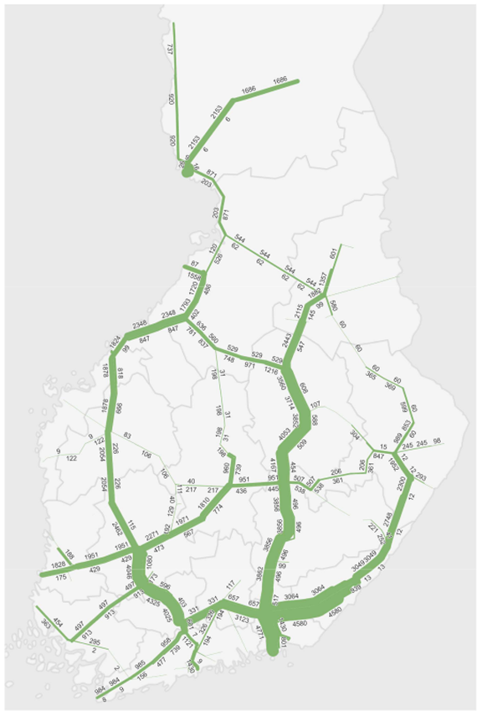
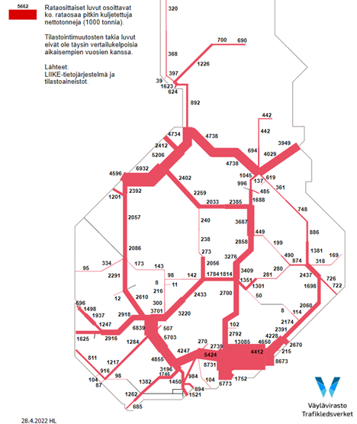
Liikenne rataverkolla, tavaraliikenne
Tavaraliikenteen kuljetukset 2021 (yht. 40,5 milj. tonnia)
Ennuste 2030 (100 nettotonnia)
Toimintaympäristössä tapahtuneiden muutosten seurauksena kuljetukset vuonna 2022 vähenivät 20% vuodesta 2021.
Liikenne vähentynyt erityisesti Vartius-Oulu-Kokkola-osuuksilla ja Vainikkala-Kouvola-Kotka-osuuksilla.
Kotimaan kuljetusten kasvu lisännyt tavarajunia erityisesti Savon radalla osuuksilla Kouvola-Pieksämäki-Kontiomäki sekä Karjalan radalla Luumäki-Joensuu-osuuksilla.

Slide 5
Keskeiset päivitykset
Tilannekuvat keskeiset päivitystarpeet liittyvät Suomen ja Venäjän välisen tavaraliikenteen muutosten seurauksiin.
Edelleenkin joidenkin aiemmin esillä olleiden tarpeiden tilanne muuttunut (vähenevät tarpeet).
Toimintaympäristömuutos pitkälti vahvistaa tarpeita, jotka ovat jo aiemminkin olleet esillä. Esim. Savon ja Karjalan ratojen toimivuus.
Tavaraliikenteen tilannekuva monin paikoin selkeytynyt kevään 2022 päivityksestä. Esim. VAK-kuljetukset pitkälti samoilla reiteillä kuin aiemminkin.

